Slide 1
Soundgram NFT Data
2017124011 고유진

Slide 2
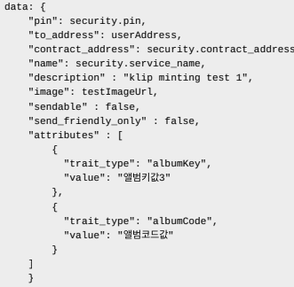
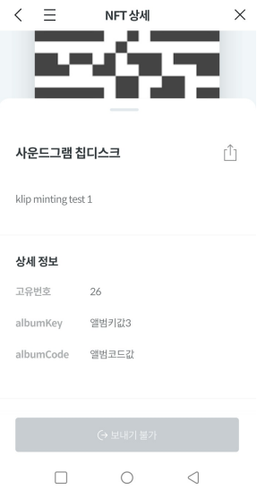
NFT 구조
Klip Partners NFT 사용
아래와 같은 데이터를 API에 보내 발행 가능.
(사진 출처 : 재웅님 0520 보고서)

Slide 3
NFT Data
들어가야할 정보
image : chip_nft_img – 앨범 커버 이미지. name : album name (ex 박창근 20주년 Best )
description : 정품인증서 설명?
attributes :
Chipdisc Model: 칩디스크 모델 넘버
Product Code : 앨범별 제품 코드
Artist : 아티스트
Edition no. : 해당 칩디스크에 부여될 번호.
chip code : nfckey_id

Slide 4
DB Data
NFT data name | DB col name | DB Table Name
image | album_cover | APIServer_album
name | album_name | APIServer_album
chipdisc_model | chipdisc_model | APIServer_album
product_code | product_code | APIServer_album
Artist | artist_name | APIServer_artist
Edition no | edition_no (추가예정) | APIServer_nfceditionnum
Chip code | id | APIServer_nfckey

